Slide 1
Boende & Hotell i Varberg

Slide 2
Apelviken.se – 40 lägenheter, 240 bäddar
Apelvikstrand 32 strandhus,192 bäddar
Comwell Varbergs Kurort – 158 rum, ca 300 bäddar
Fregatten 95 rum, ca 200 bäddar
Gästis – 67 rum, ca 134 bäddar
Havanna – 40 rum, ca 80 bäddar
Stadshotellet 178 rum, ca 356 bäddar
Strandgården 18 rum, 36 bäddar
Okéns B&B 16 rum, ca 32 bäddar
Fästningen 40 rum, ca 80 bäddar
Totalt:
Rum: 681
Bäddar: Minst 1650

Slide 3
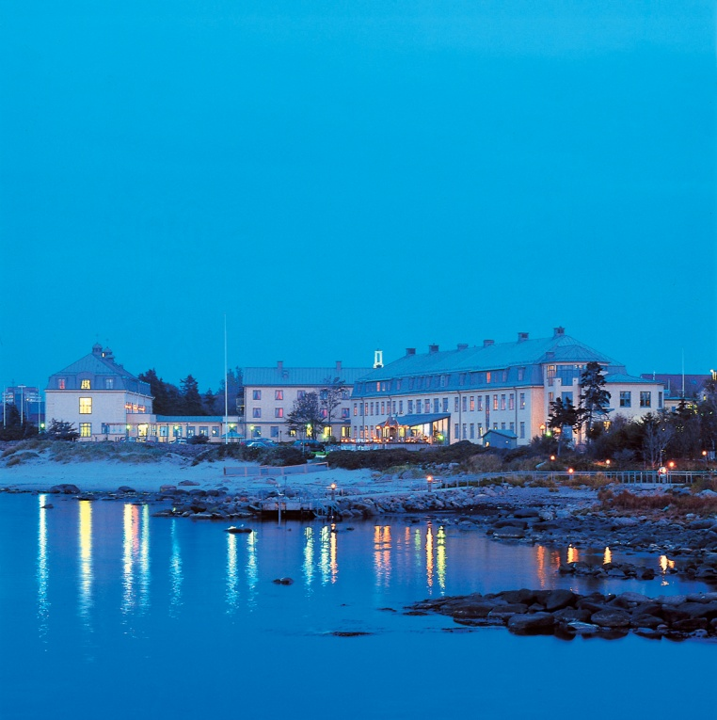
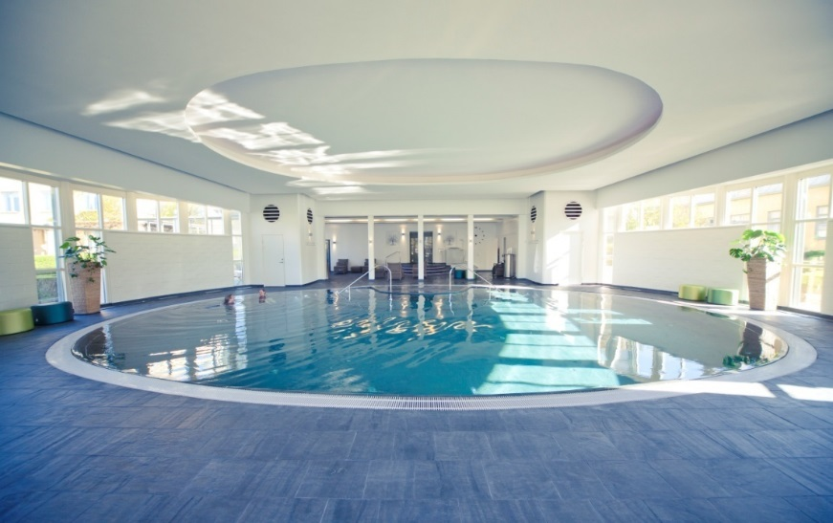

Comwell - Varbergs Kurort

Slide 4
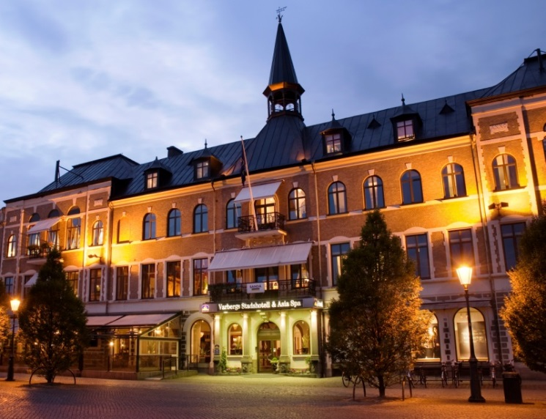
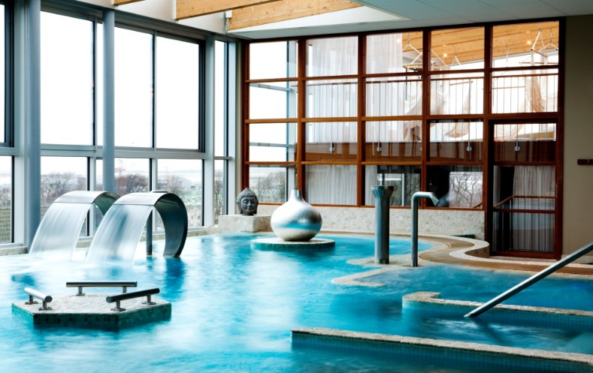
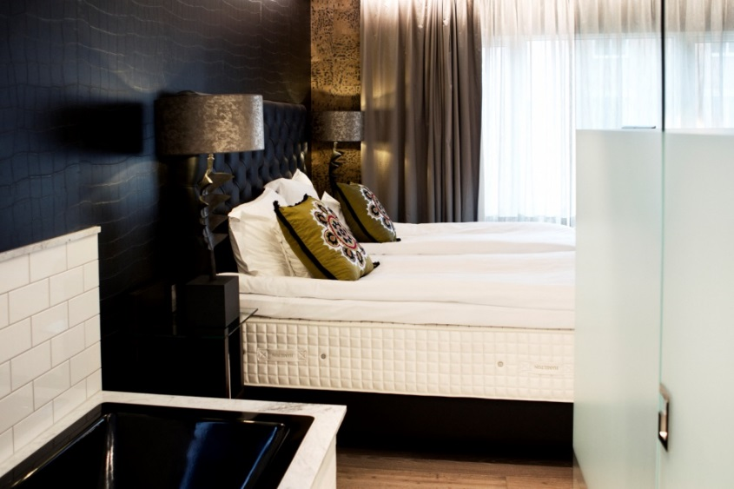

Varbergs Stadshotell – Asia Spa

Slide 5
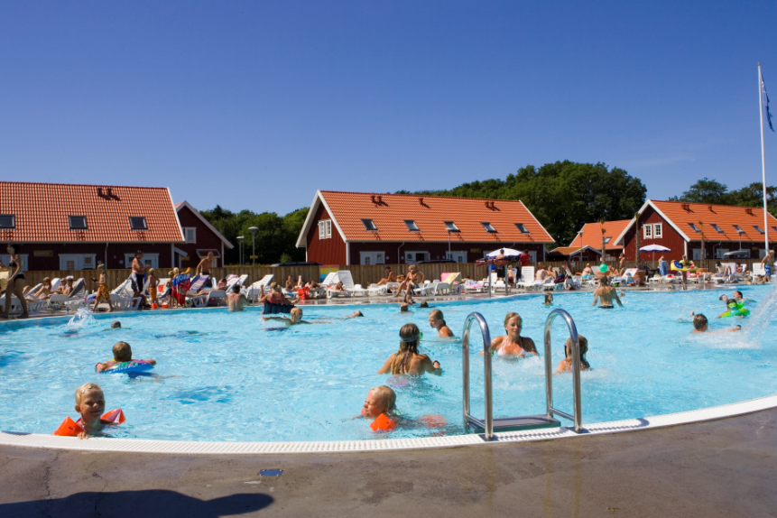
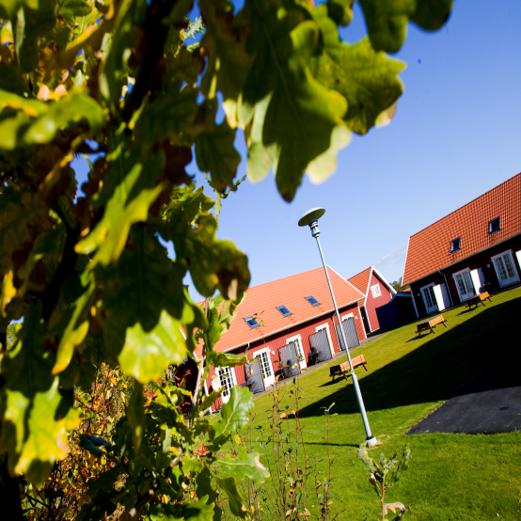
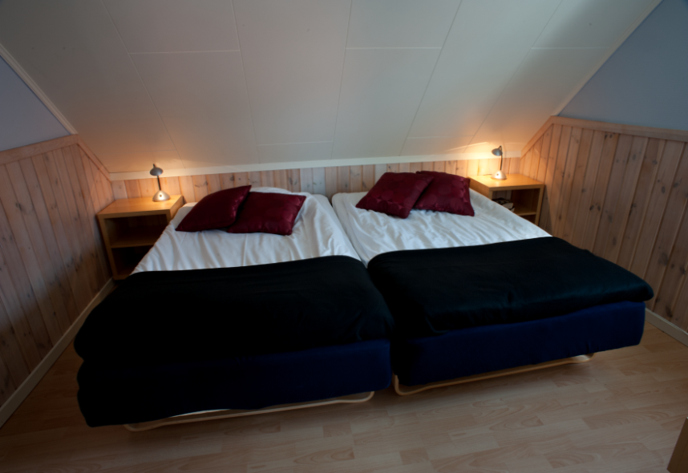
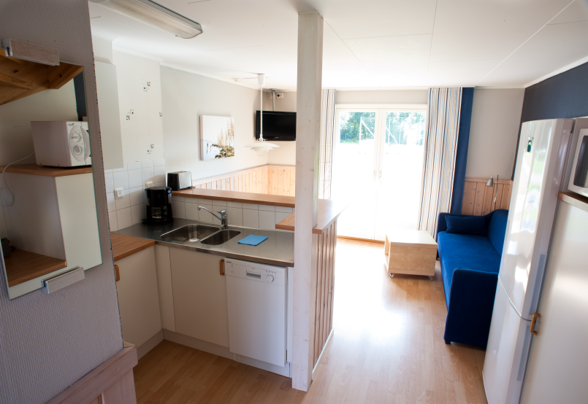
Apelviken.se

Slide 6
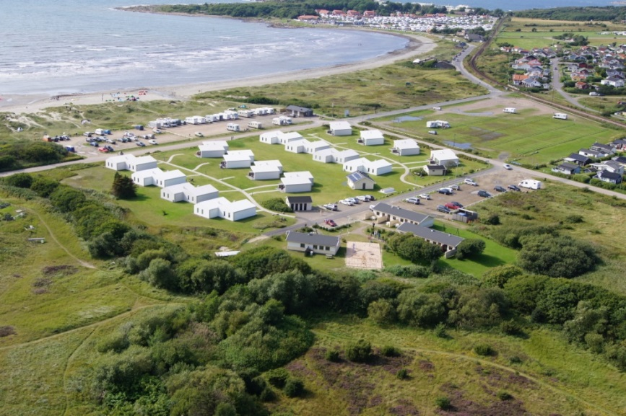
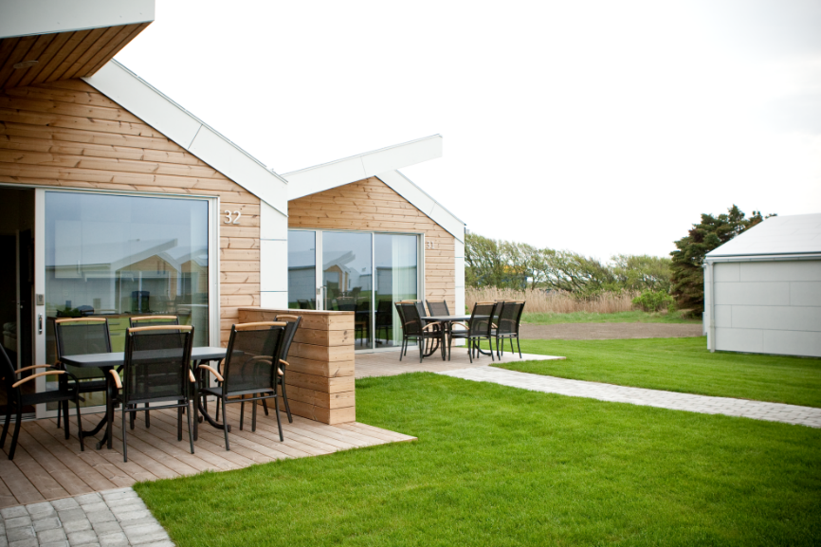
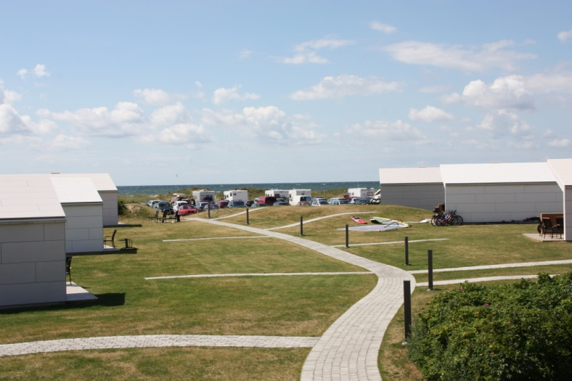
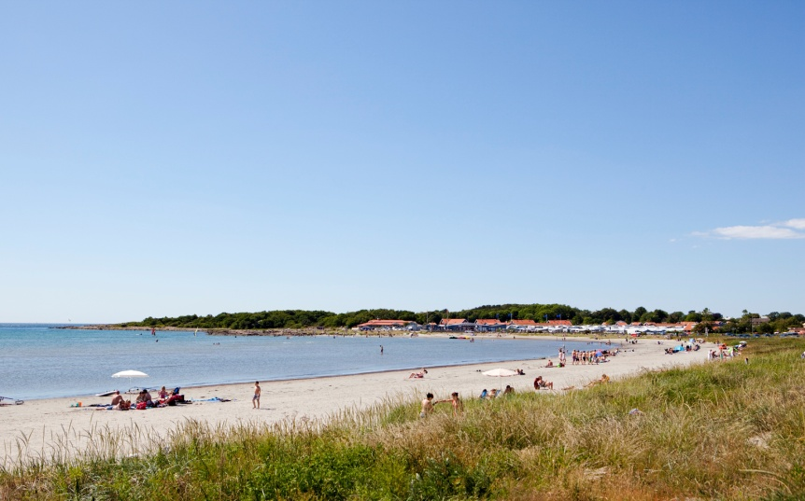
ApelvikStrand

Slide 7
Avstånd till Sparbankshallen

Slide 8
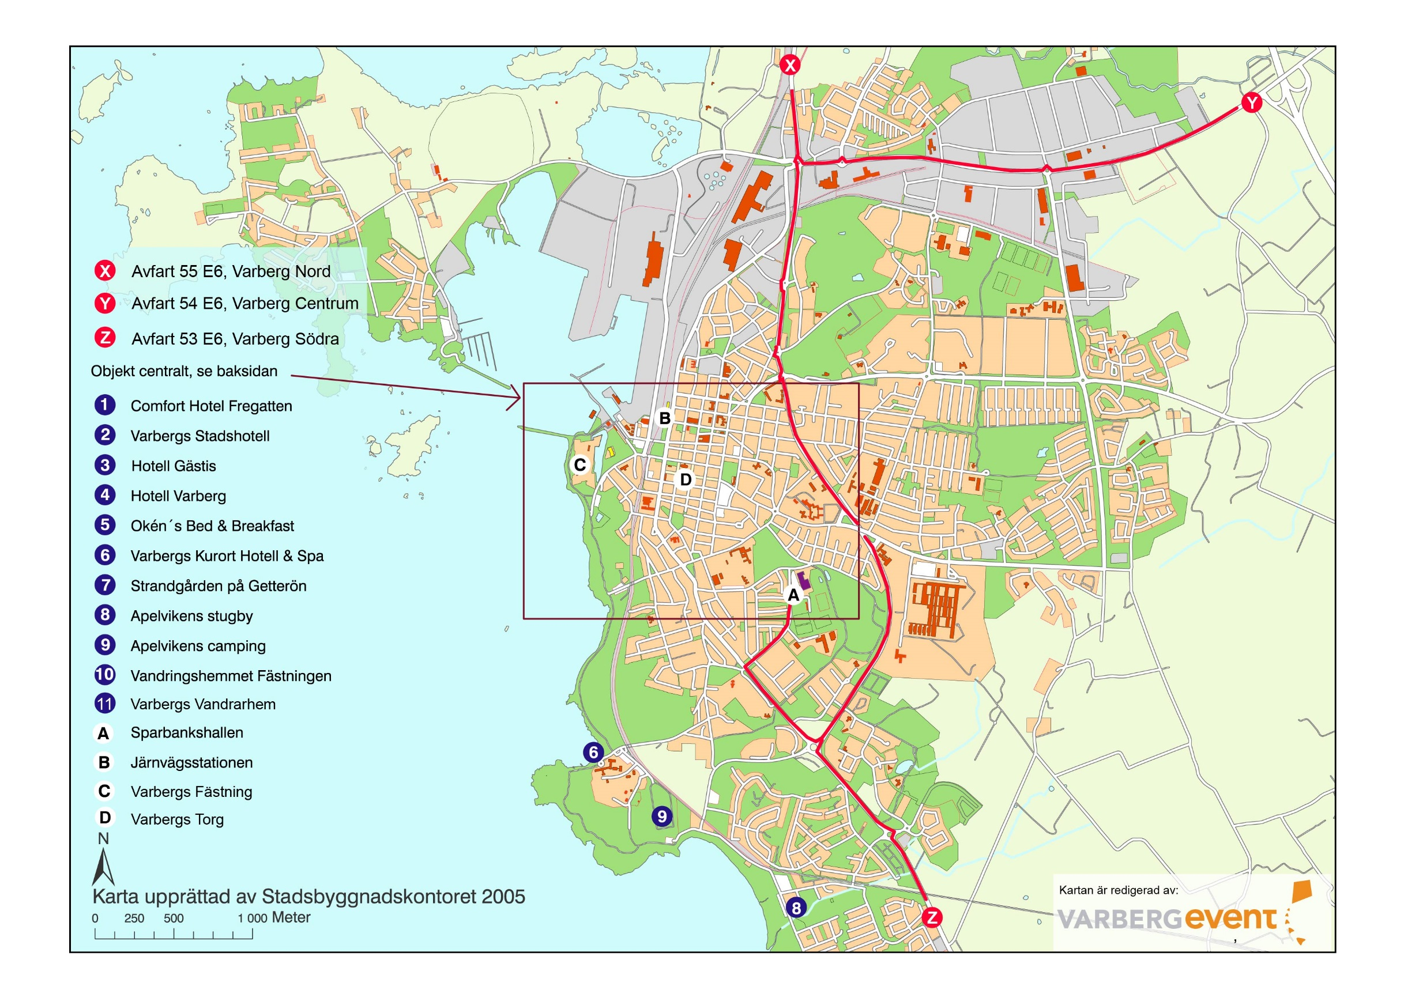

Slide 9
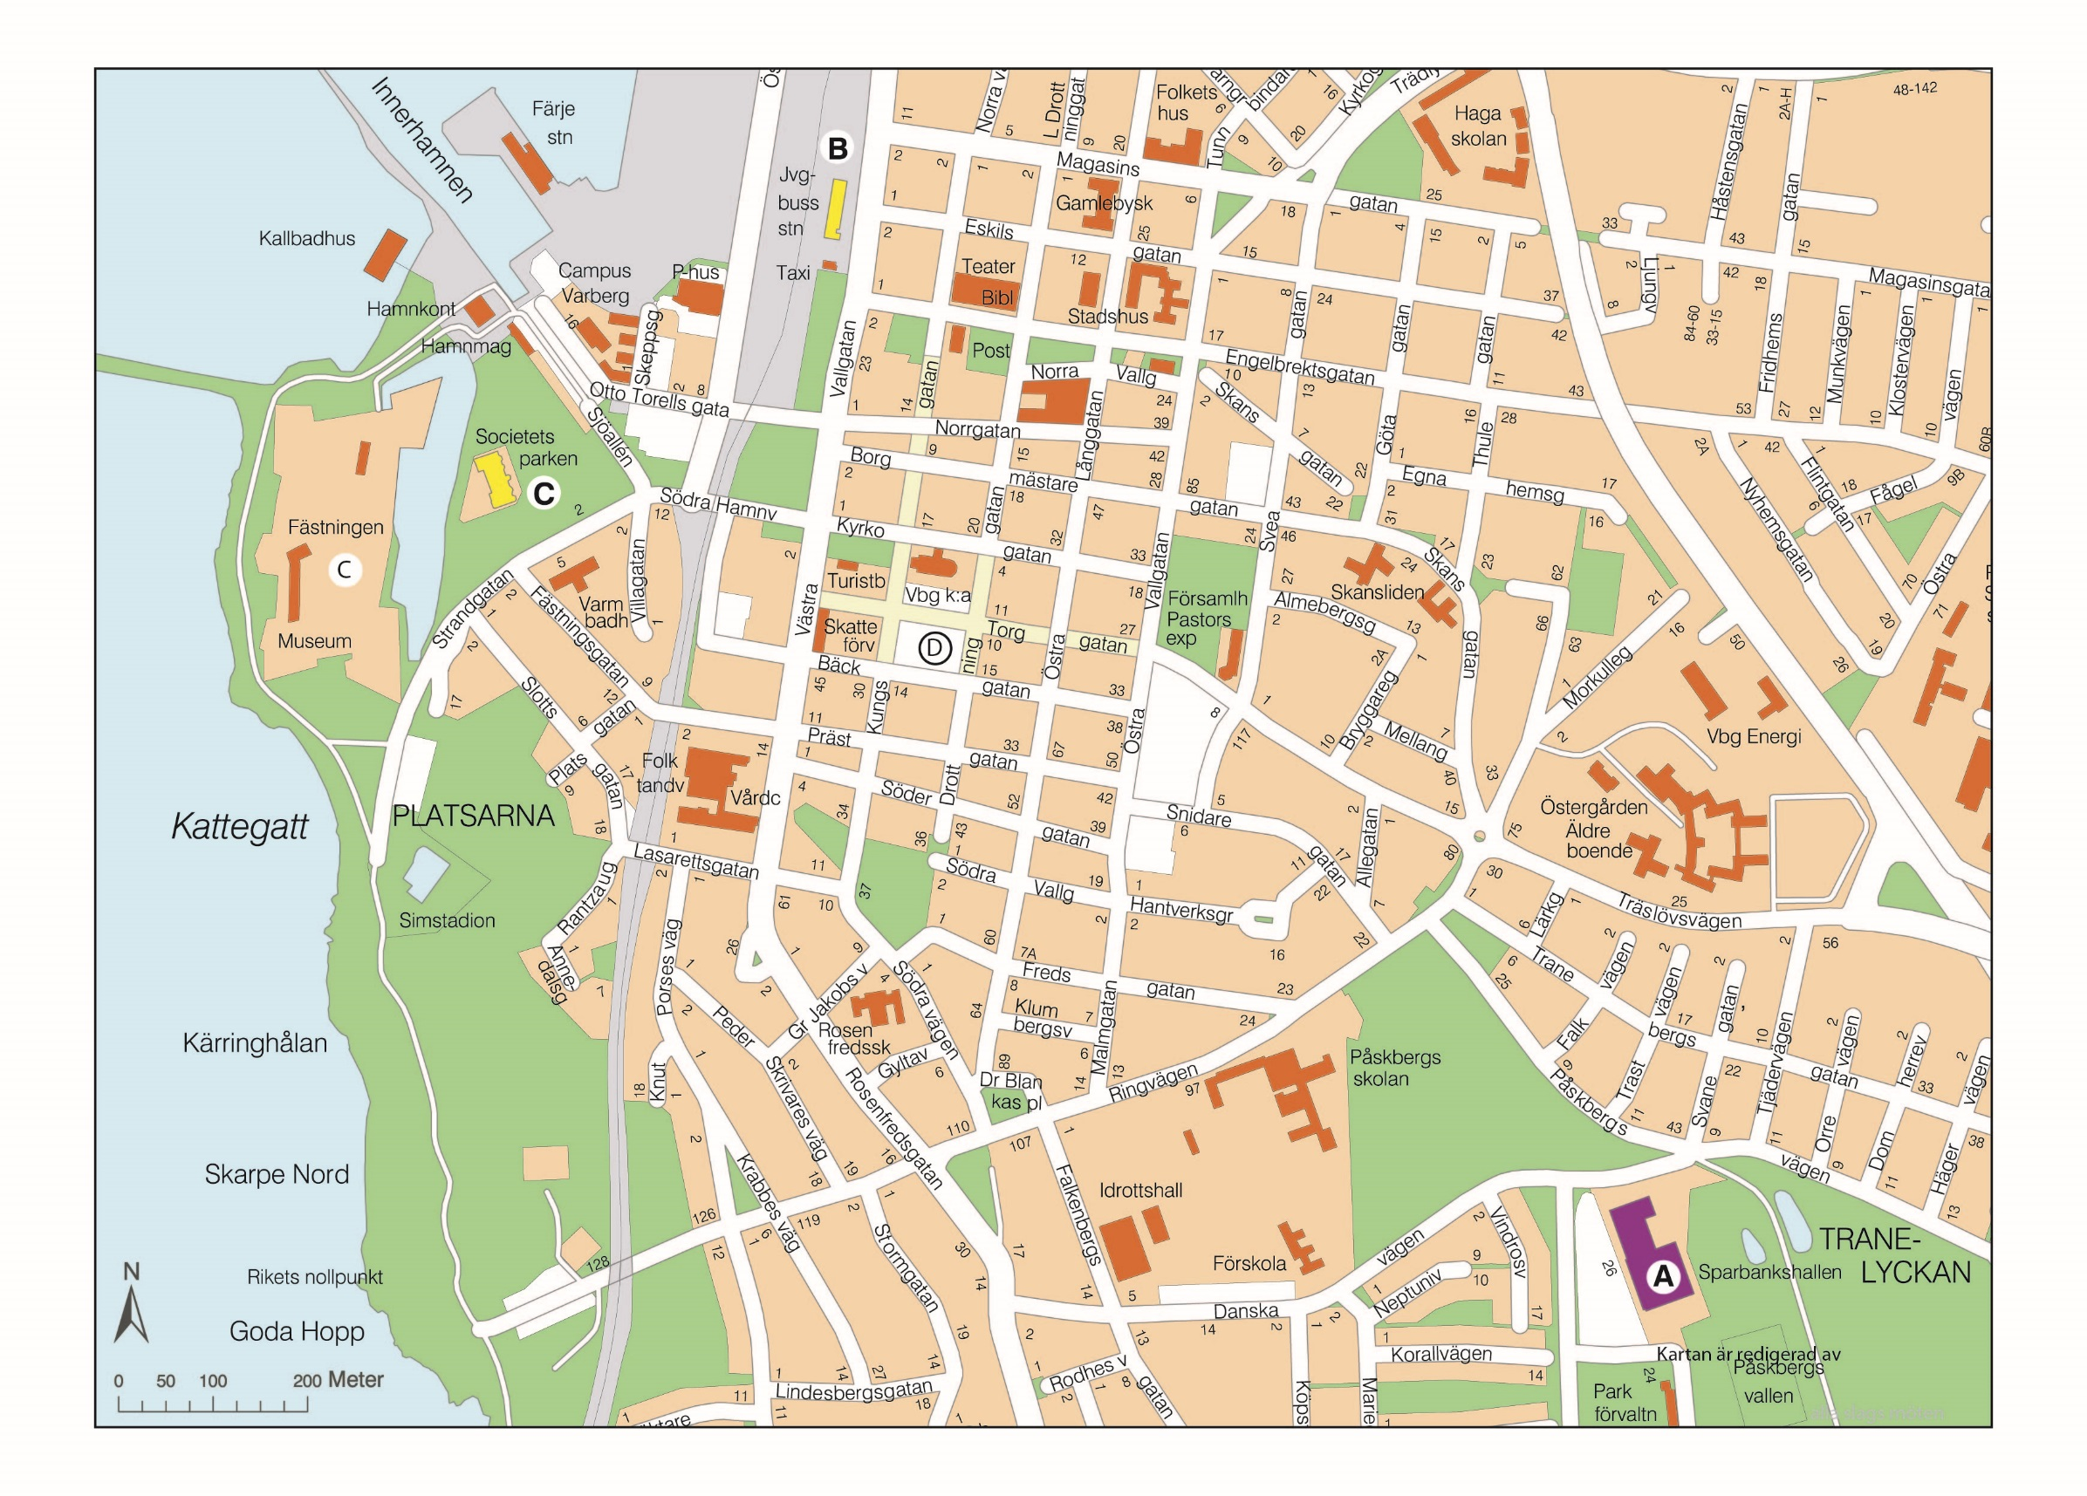
Centrum Varberg

